Slide 1
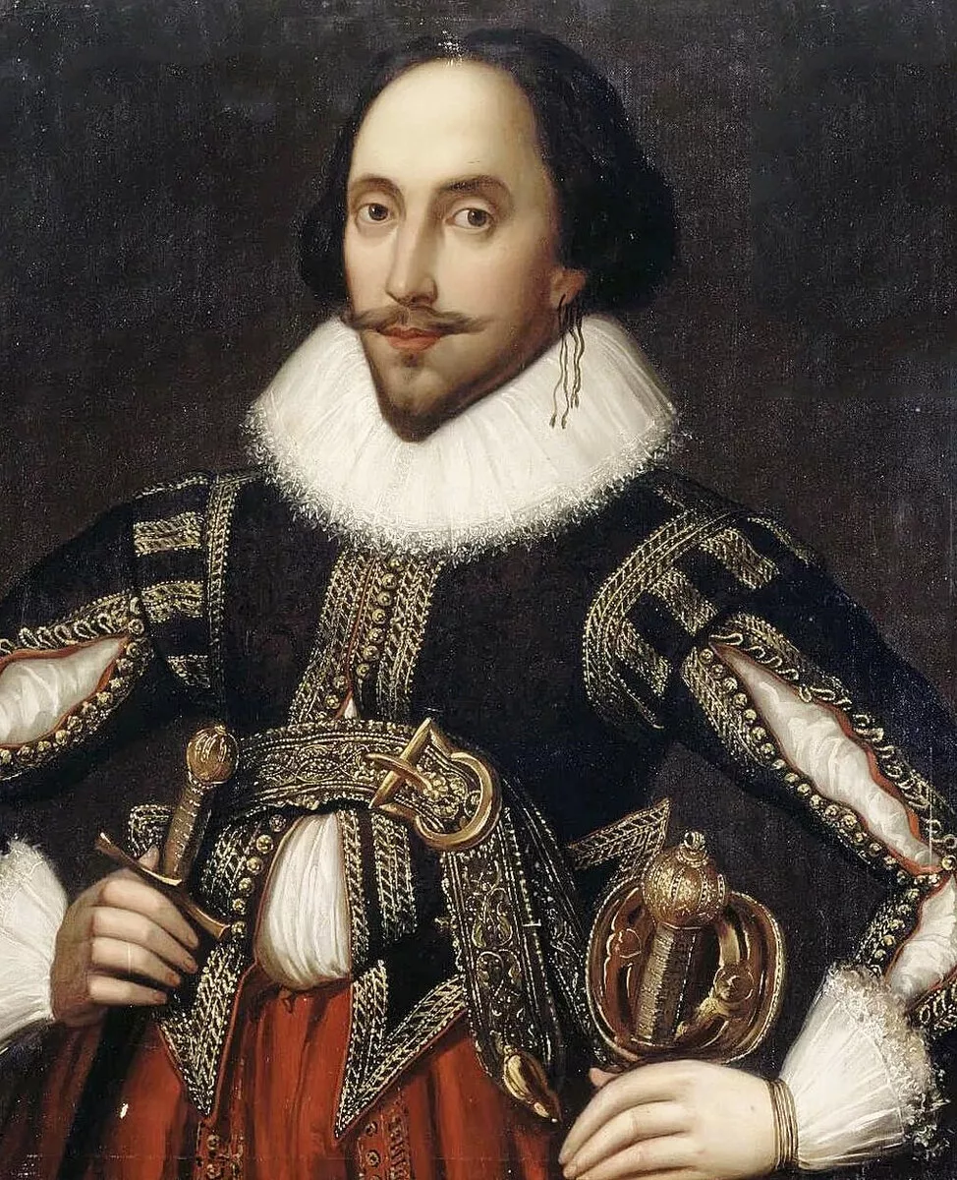
Уильям Шекспир

Slide 2
«Roméo et Juliette - de la Haine à l'Amour» Жерар Пресгвик

Slide 3
А.С.Пушкин «Анчар»

Slide 4
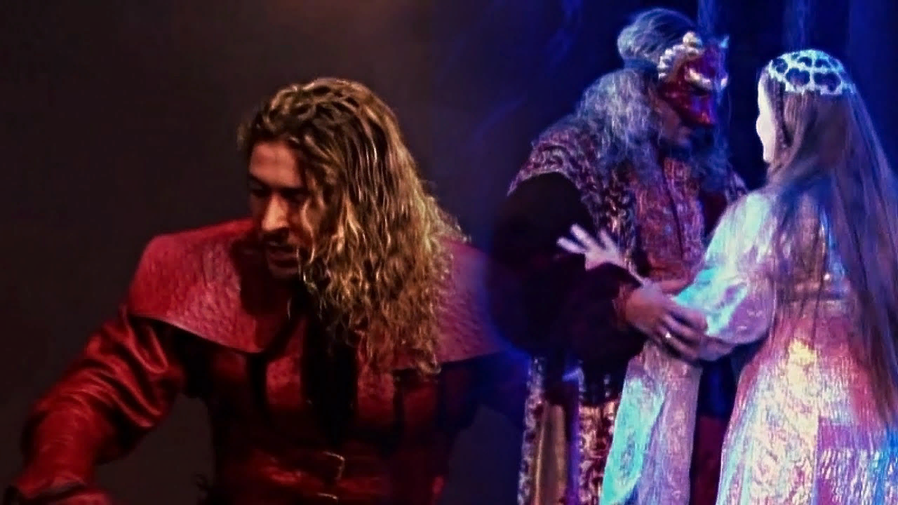
Жерар Пресгвик «Autant en emporte le vent» et «Romeo et Juliette»

Slide 5
«La Mort»

